Slide 1
Comercialização de Berries

Slide 2


Pedro Ismael
Engenheiro agronomo e administrador de empresas.
Casado 31 anos.
Inicio de trabalho no campo de framboesas aos 13 anos
Mirtilos aos 14 anos de idade.
Iniciei minha carreira pós universidade aos 21 anos no Chile trabalhando na Hortifrut com morangos em 2015.
Trilhei carreira corporativa de estagiario a gerencia de produção da empresa Hortifrut (Berrygood) no Brasil.
Sou propietario de uma vinicola em São Bento do Sapucai, é a vinicola mais alta do Brasil

Slide 3

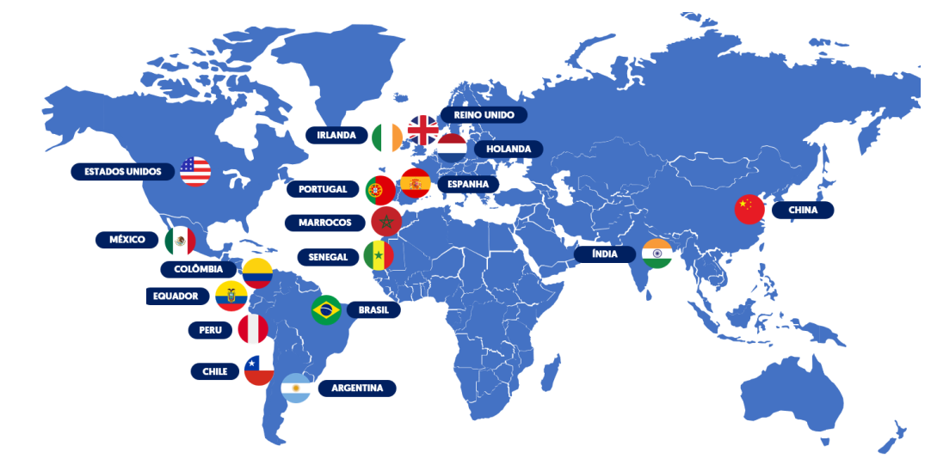
Hortifrut
Líder mundial em vendas de mirtilos e berries.
Execução de projetos de renovação varietal de mirtilos no Peru, Chile, Brasil, México e China.
Investimento em desenvolvimento varietal desde 2003.
Mais de 55 variedades patenteadas.
Desenvolvimento contínuo de novas variedades de berries.

Slide 4
Agenda
Panorama global
✔ Volumes e preços
✔ Principais produtores globais
Panorama nacional
Desafio Comercial
✔Qualidade
✔Cadeia de frio
✔Logistica

Slide 5
Panorama Global

Slide 6
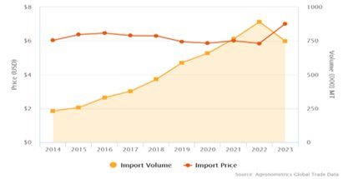
Panorama Global Mirtilos
Global Blueberry Import Volumes and Average Prices
Evolution and Projection of Demand for Blueberries in the World (kg M)
Blueberry Per Capita Consumption (kg by year)
HIGHLIGHTS
  Crescimento sustentável ao longo dos anos;
  Oportunidade de aumento do consumo no Brasil;
  Preços estáveis a nivel global
Notes:
Conclusión key takeways, bullet points de la diapositiva.

Slide 7
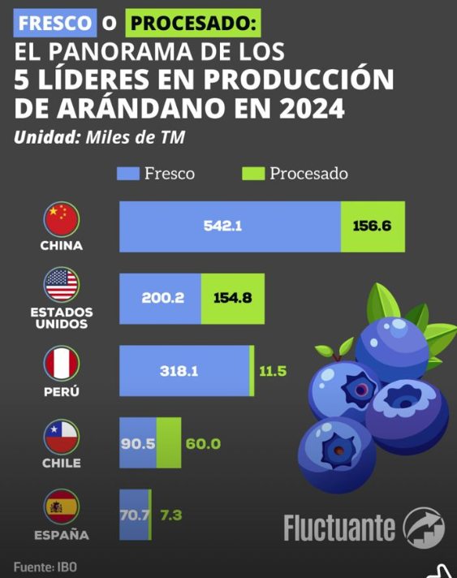
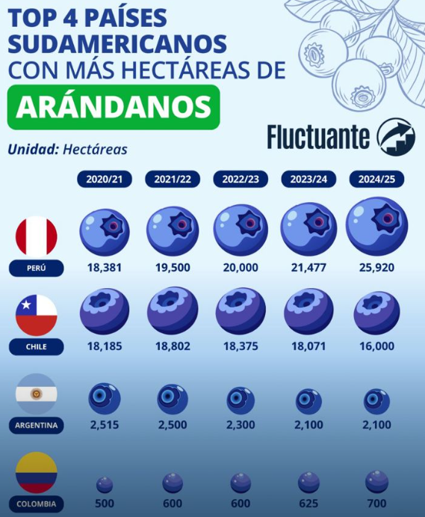
Panorama Principais Players
Notes:
Conclusión key takeways, bullet points de la diapositiva.

Slide 8
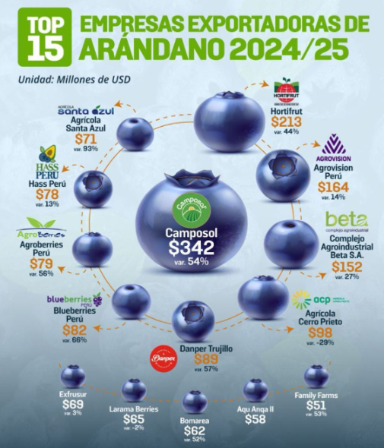
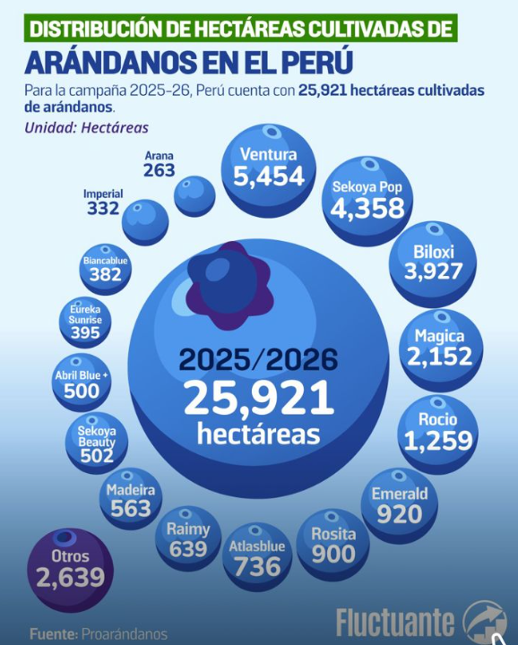
Panorama Principais Players Peru
Notes:
Conclusión key takeways, bullet points de la diapositiva.

Slide 9
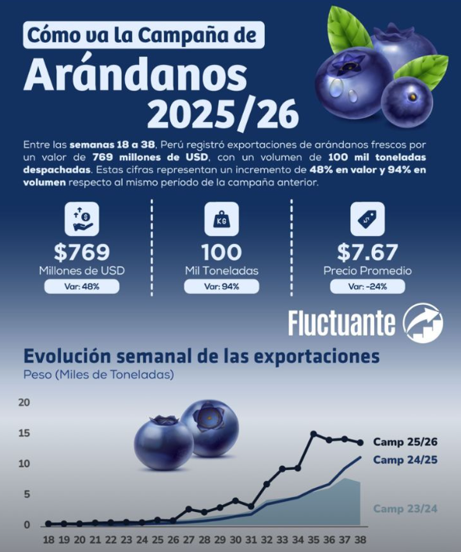
Panorama Principais Players Peru
HIGHLIGHTS
  Principal competidor dos produtores locais
  Preços competitivos no pico
  Qualidade de fruta excelente
Notes:
Conclusión key takeways, bullet points de la diapositiva.

Slide 10
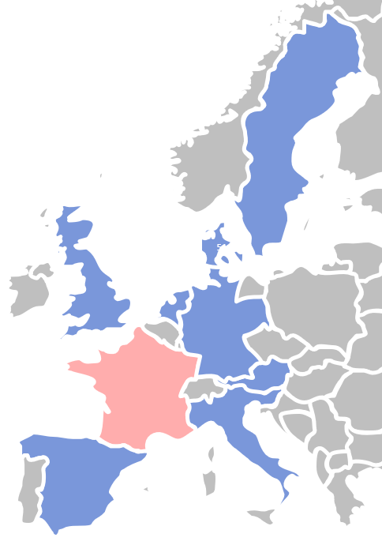








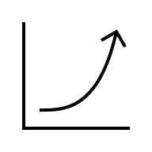
Mercado Europeu
Blues Penetration
Consumption x consumer x year
Blues Penetration
Rasp. Penetration
UK
DK
Italy
Blues: 3,5Kg
Rasp: 2,7Kg
Rasp. Penetration
Blues: 1,5Kg
Blues: 1,2Kg
23 %
Consumption x consumer
21 %
Blues: 3,5K
Rasp: 2,7K
% of Households consuming berries
55%
51 %
33%,
37 %
2,7M
26 M
Households in
Italy
48%
47%
47%
17%
36%
40%
Households in Denmark
51 %
26%
27%
15%
18%
Great differences in penetration & consumption between countries
Opportunities to increase volumes and added value offer
10%
Notes:
Conclusión key takeways, bullet points de la diapositiva.

Slide 11

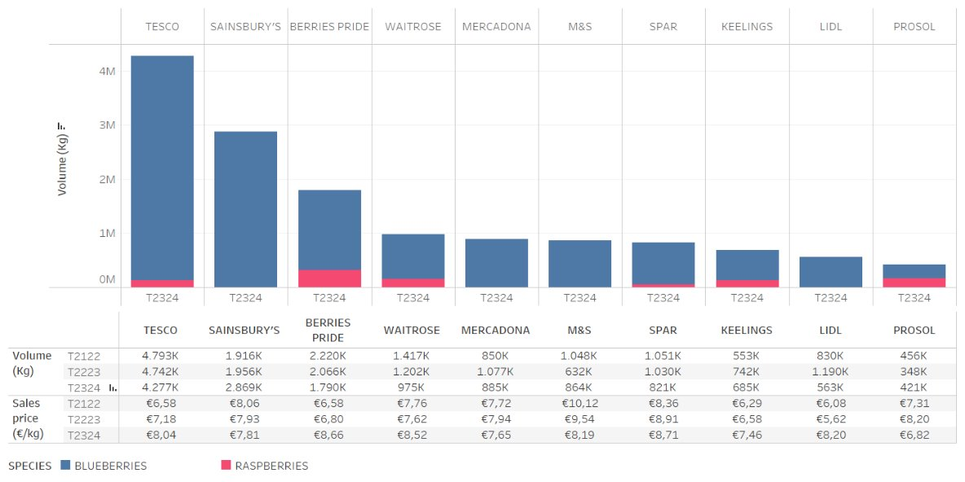
Mercado Europeu
Notes:
Conclusión key takeways, bullet points de la diapositiva.

Slide 12
Mercado local

Slide 13
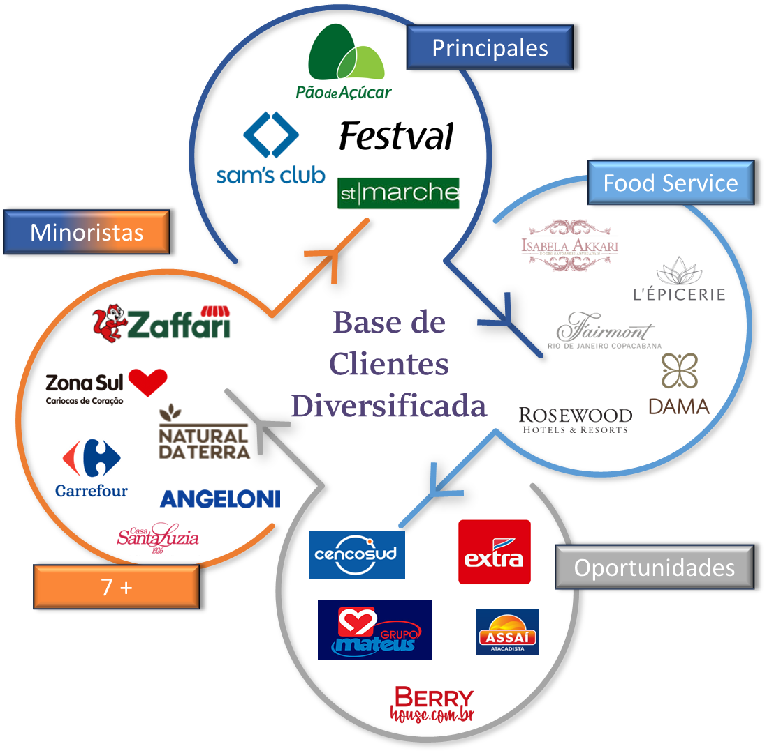
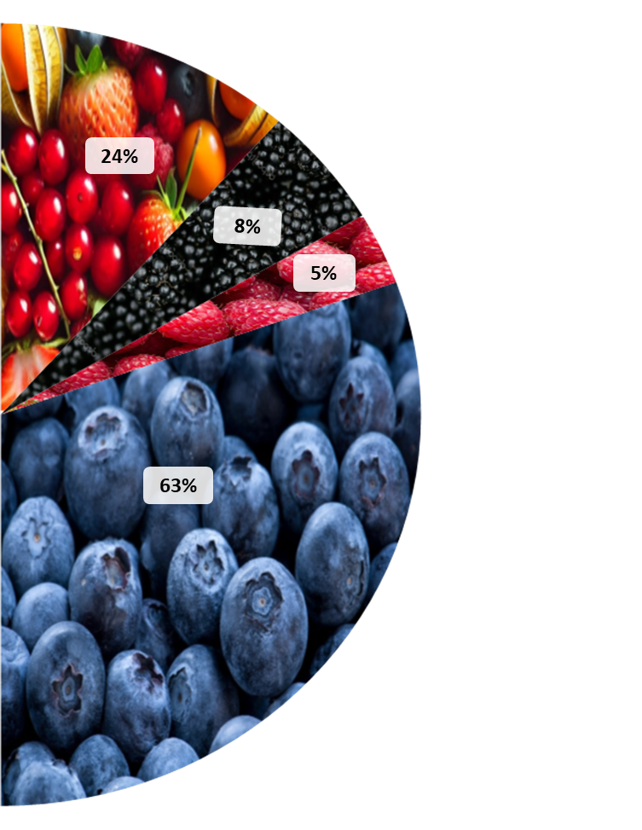
Panorama nacional
Distribución por Especie (Kg/%)
Otros
Mora
Frambuesa
Arándano
Notes:
Conclusión key takeways, bullet points de la diapositiva.

Slide 14
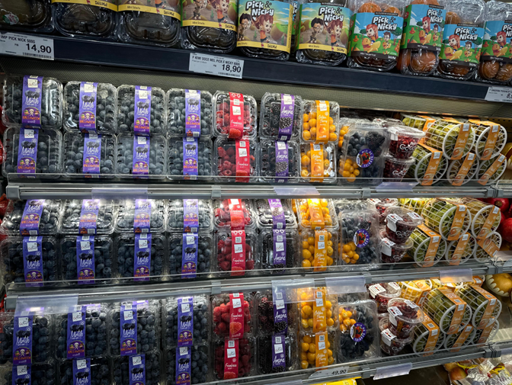
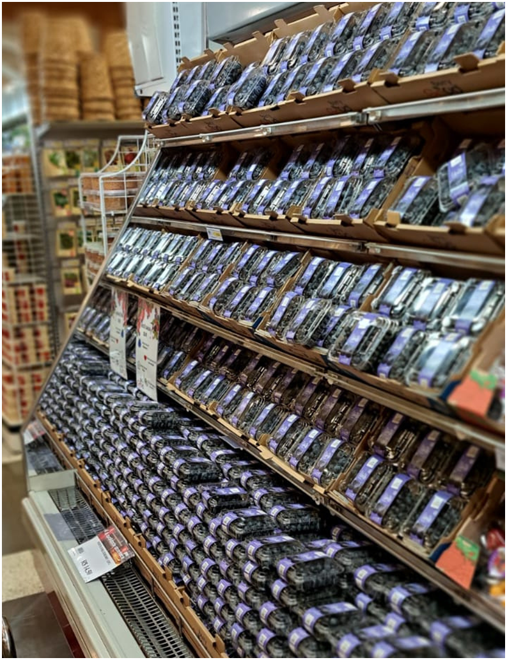
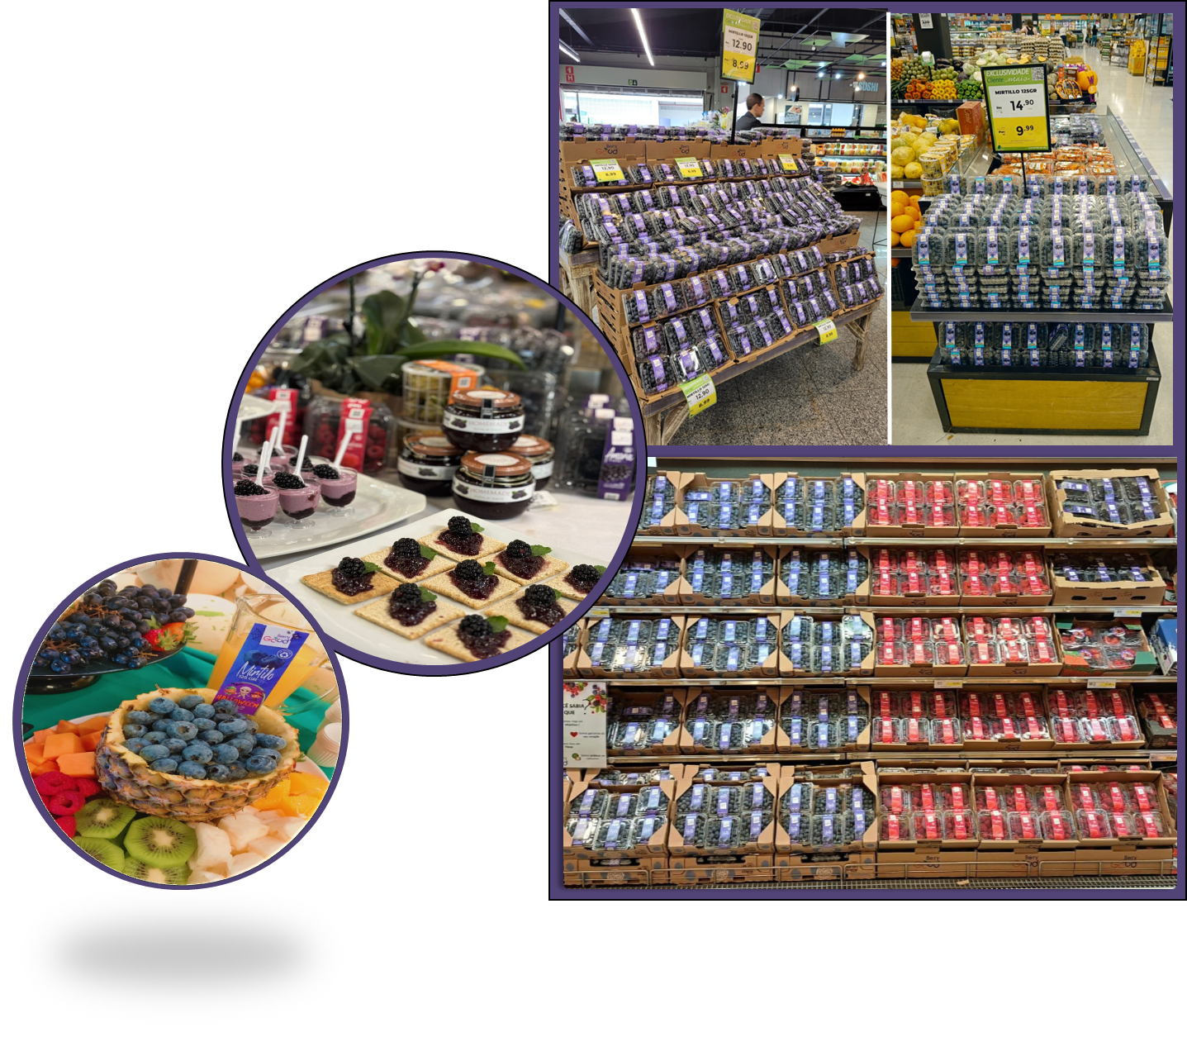
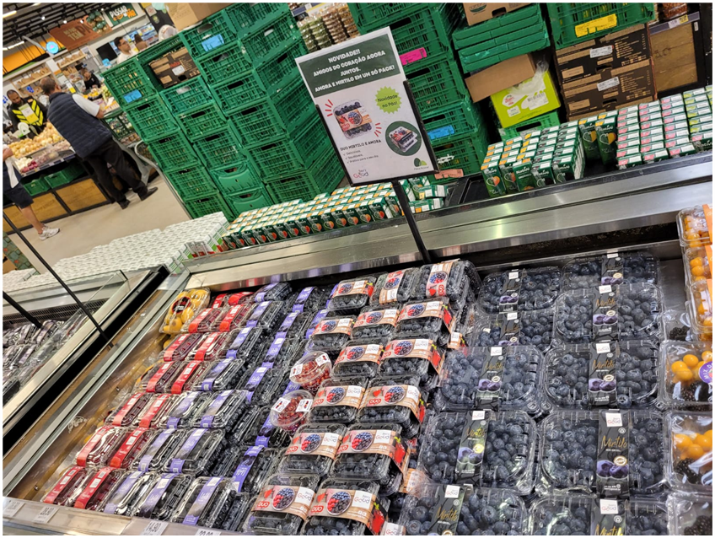
Espaço na gondola e Mix completo

Slide 15
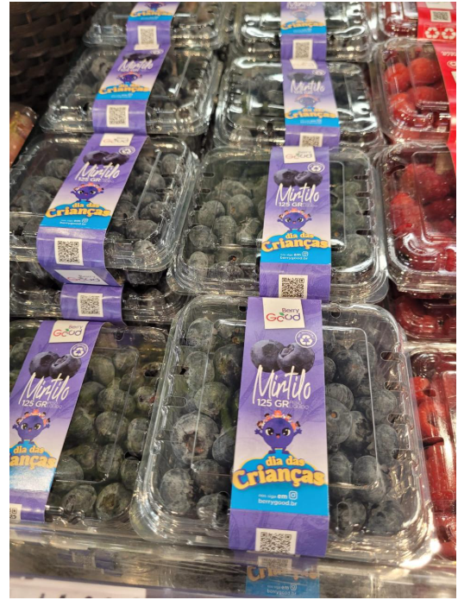
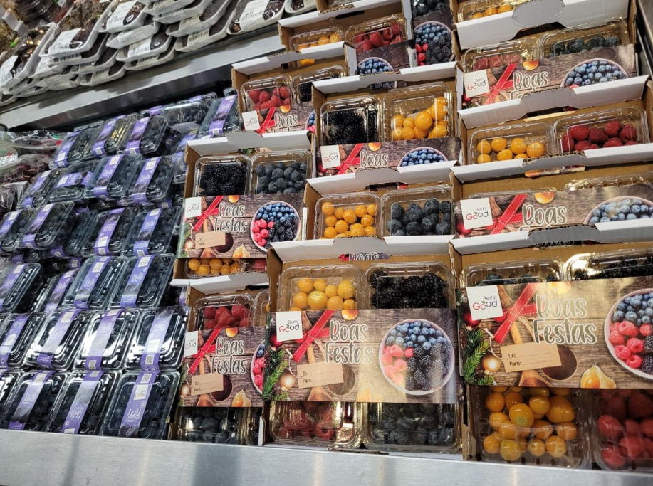
Espaço na gondola e diferenciação de produto

Slide 16
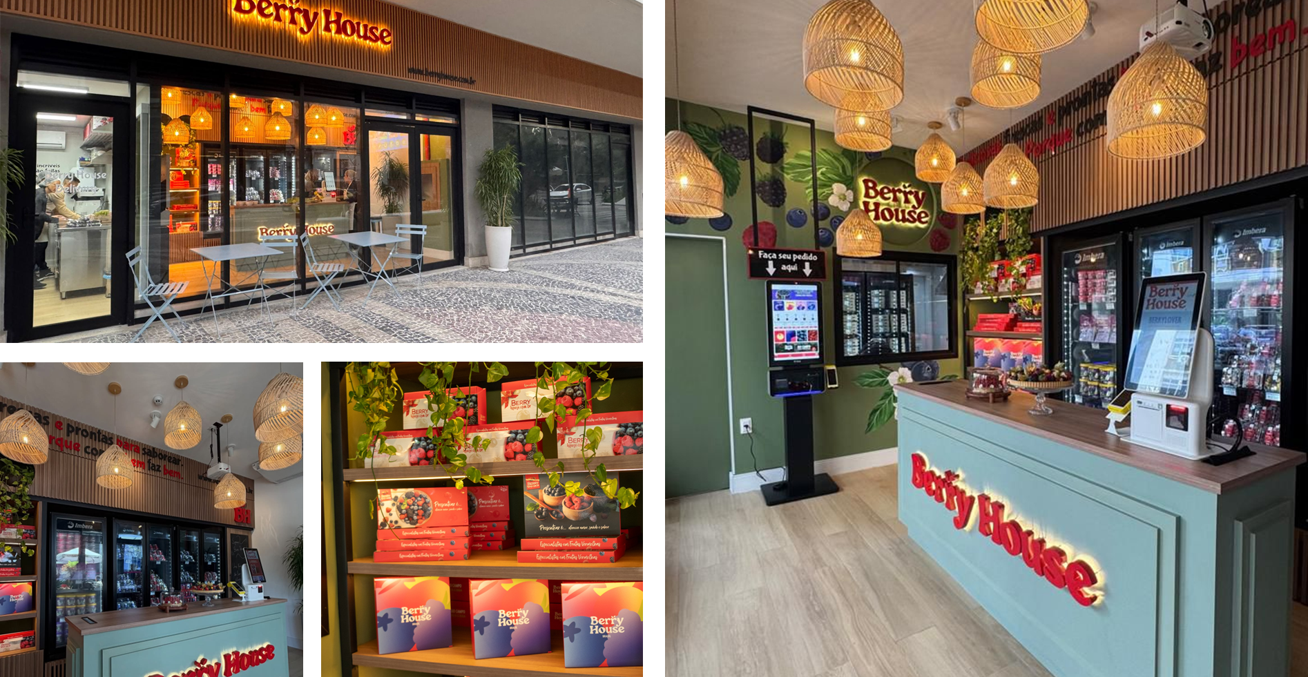
Loja Física BERRYHOUSE Rio de Janeiro

Slide 17
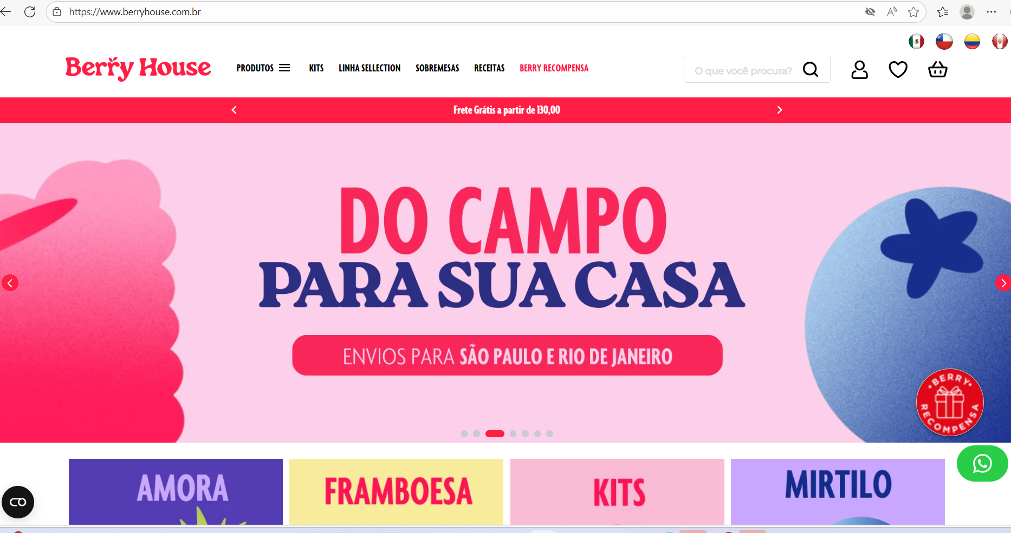
Loja Online BERRYHOUSE
Berry House | As melhores frutas vermelhas entregues em sua casa

Slide 18
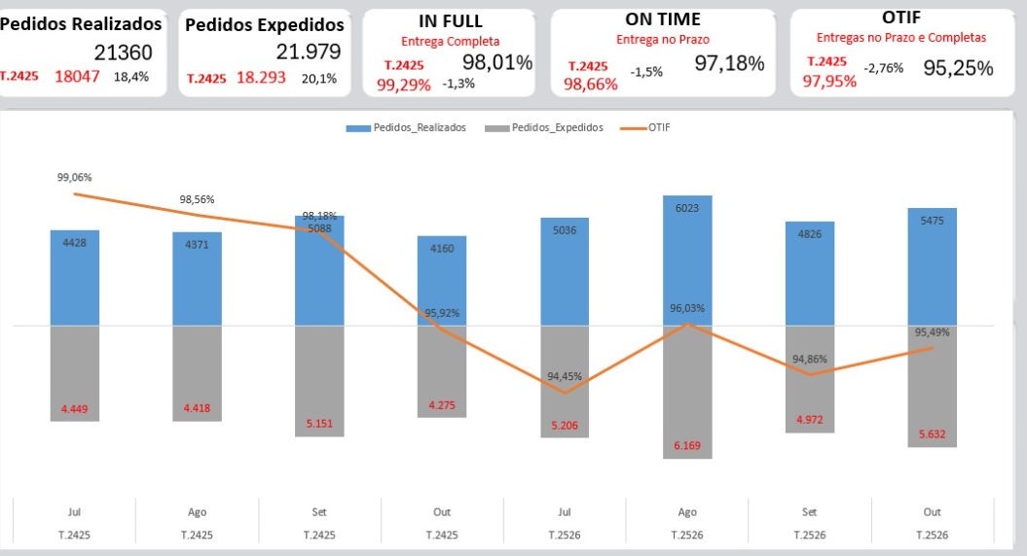
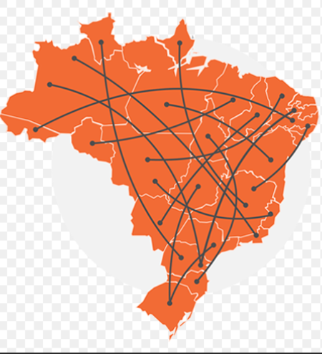
Plataforma Logística Integrada
HIGHLIGHTS
  Entregas rapidas loja a loja
  Cadeia de frio completa
  Mais de 20 mil entregas realizadas

Slide 19
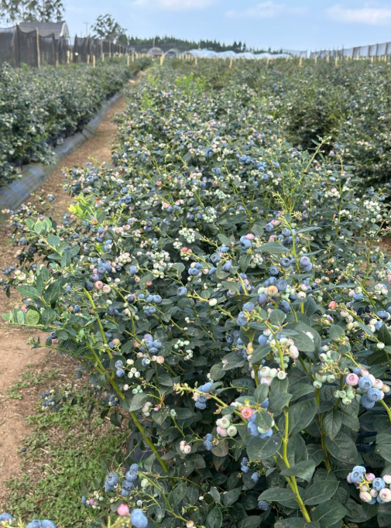
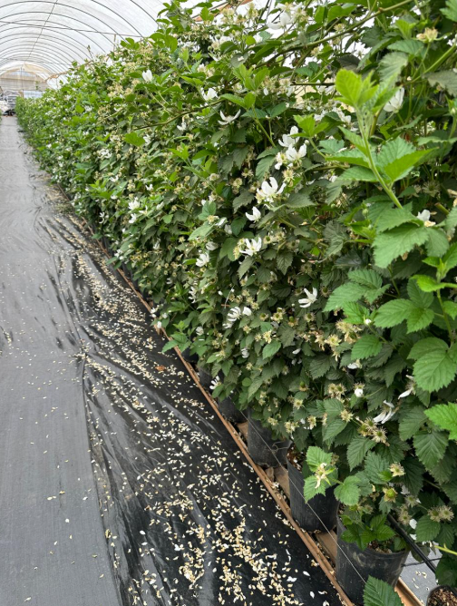
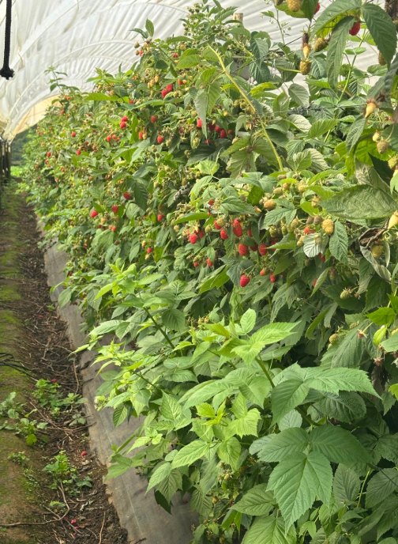
Plataforma Genética

Slide 20
É possivel ter acesso ?
A escala do projeto de produção local com terceiros (próximos 5 anos) é estimada em 1.500 hectares de mirtilo, 50 hectares de framboesas e 50 hectares de amora sendo destinados para mercado local e para exportação. Esta área é considerada a primeira etapa do projeto.
Estimamos que o potencial de produção local é de 3.000 hectares. Este potencial após validação da Etapa 1, seria o próximo passo do projeto.

Slide 21
Desafios

Slide 22
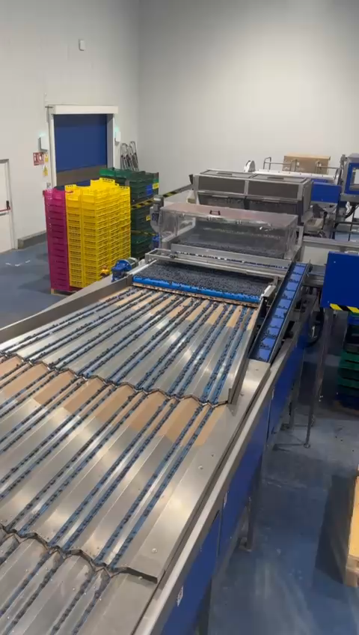
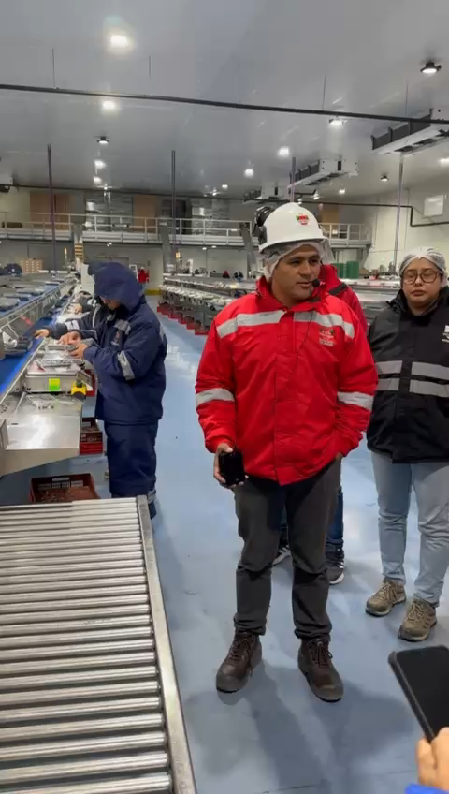
Cadeia de Frio

Slide 23
Cadeia de Frio
HIGHLIGHTS
  Velocidade de entrega da fruta ate a entrada no frio
  Ideal 40 min máximo pos colheita resfriar a fruta
  Pré frio
  Garantir o continuidade na temperatura pós entrada do frio ate o cliente

Slide 24
Qualidade
HIGHLIGHTS
  A qualidade começa no campo
  Certificações e food safety
  Dificuldade de separação de calibres
  Shelf life curto
  Fruta peruana e chilena muito competitiva
  Garantir o continuidade e padronização

Slide 25
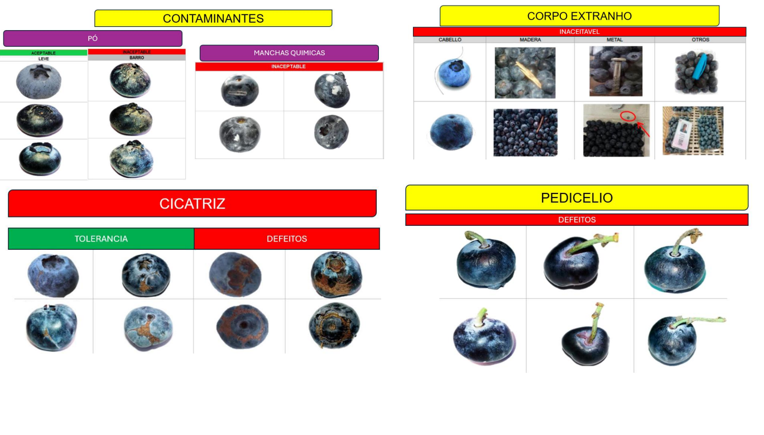
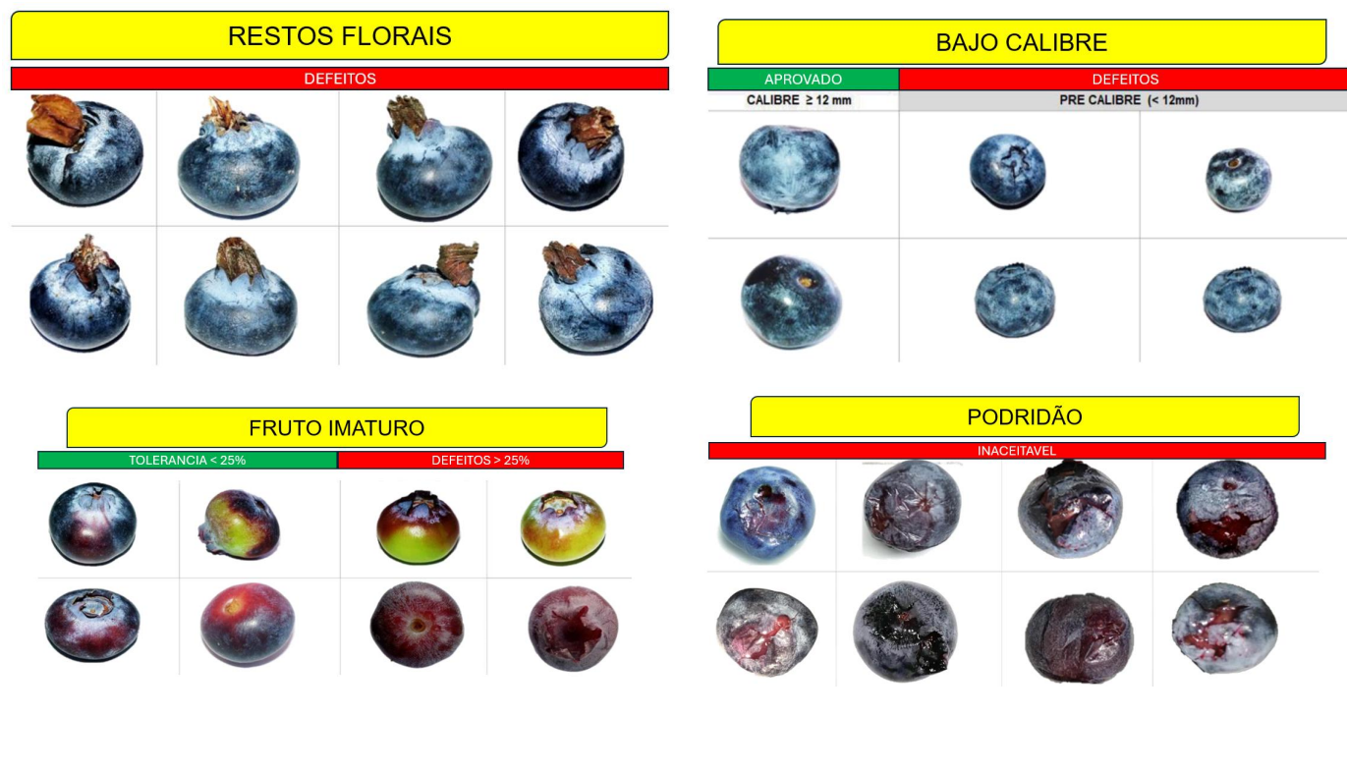
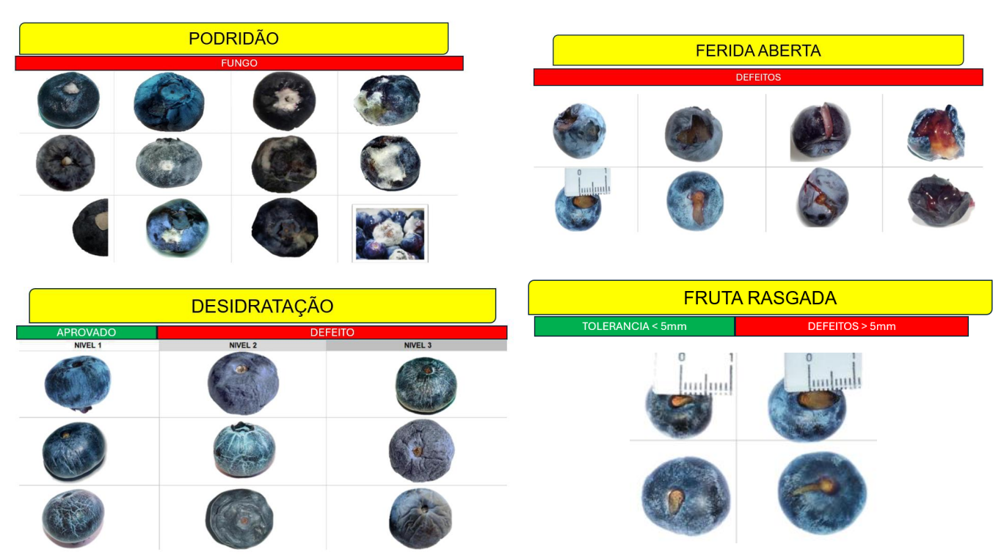
Defeitos de Qualidade Mirtilo

Slide 26
´´Faturamento é vaidade, O lucro é o rei e o CAIXA é a rainha.´´
Obrigado!

